Slide 1
Napredne tehnike JavaScripta Eventi i handleri
- Eventi osim što nude informaciju da li na neki element pritisnut klik mišem ili neka druga akcija, čuvaju još neke informacije.
- U suštini kada se event dogodi pretraživač napravi event objekat i u njega smešta detalje i prosleđuje svoje argumente handleru.
- Do sada smo koristili handlere bez prosleđivanja argumenta event objekta. Ovaj objekat sadrži sledeće propertije :
event.type - tip događaja npr. Click
event.currentTarget – element koji upravlja događajem
- PRIMER : event

Slide 2
Napredne tehnike JavaScripta Forme i kontrole
- Forme i kontrolni elementi kao što je input element imaju mnogo specijalnih propertija i eventa.
Formi možemo da pristupimo na lakši način koristeći specijalni properti forms koji je kolekcija formi u DOM stablu.
- Primer :
document.forms.imeForme – pristupamo formi sa imenom imeForme
document.forms[0] - pristupamo prvoj formi u HTML dokumentu
Svakom elementu u formi pristupamo preko propertija elements.imeElements
- Pogledajmo primer dve forme od kojih jedna ima name atribut ,a druga nema i kako pristupamo elementima.
PRIMER : Forme.html

Slide 3
Napredne tehnike JavaScripta Forme i kontrole
Forms properti ima metod length koji nam vraća koliko formi ima u elementu.
Zadatak : Potrebno je stranici Forme-zadatak.html na klik dugmeta Prikaži da se prikažu sve vrednosti svakog elementa forme Rezultat prikazati u polje demo. Koristiti DOM properti forms. JS kod pisati u JS fajlu ne u HTML script tagu.

Slide 4
Napredne tehnike JavaScripta Obrada grešaka
Svaki program može da sadrži grešku.
Kada se desi greška skript se odmah zaustavi i ispisuje se greška u konzoli.
Kako bi “uhvatili” grešku koristimo try – catch blok.
Sintaksa :
try {
//naš kod
} catch (err) {
//rukovanje greškom
}

Slide 5
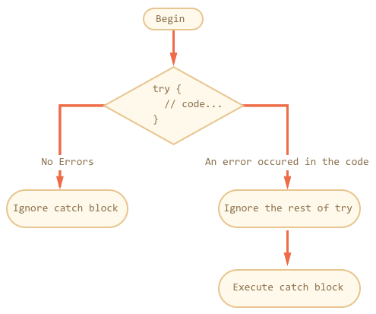
Napredne tehnike JavaScripta Obrada grešaka
Try – catch blok radi ovako :

Slide 6
Napredne tehnike JavaScripta Obrada grešaka
-Znači koristeći try – catch blok, greška u okviru try {…} bloka zaustavlja skript i imamo mogućnost da je obradimo u catch bloku.
-Kada se greška desi JS generiše objekat error sa detaljima greške i prosleđuje se kao argument u catch bloku .
try {
// neki kod
} catch(err){
Err je lokalna promenjiva koja čuva objekat Error
Error objekat ima dva propertija :
1.) name - sadrži ime greške
2.) message – sadrži tekstualnu poruku sa detaljima greške
Primer 1 . TryCatch.html

Slide 7
Napredne tehnike JavaScripta Obrada grešaka
Nekada želimo da samo definišemo ispis greške npr. ako korisnik nije uneo ništa u polje itd.
Ako želimo da sami generišemo grešku u toku programa za to koristimo throw operator.
Ova greška mora da se hvata u catch bloku
Primer : Throw.html

Slide 8
Napredne tehnike JavaScripta Obrada grešaka
-Postoji više različitih vrednosti grešaka koje može da se vrati :
-ReferenceError – ako nemamo referencu na promenljivu
-SyntaxError – kada se desi sintaksna greška
-TypeError – kada npr. Pretvaramo broj u veliko slovo
...

